Slide 1

engenharia de
software
Jonatas Bastos

Slide 2
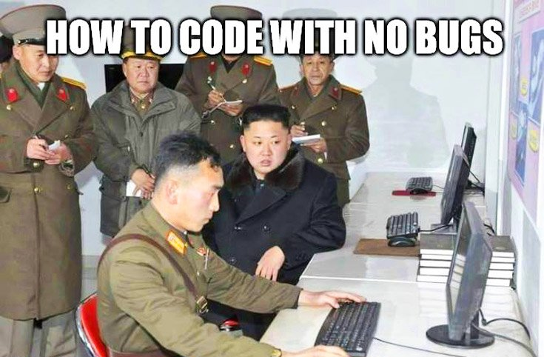

Slide 3

Diagrama de Classe
UML
Notes:
Apresentar os princípios do paradigma OO
Apresentar os conceitos de OO com a notação UML correspondente

Slide 4
Diagramas de classe
Usados quando se está desenvolvendo um modelo de sistema orientado a objetos para mostrar as classes em um sistema e as associações entre as classes.
Uma classe de objeto pode ser considerada como uma definição geral de um tipo de objeto do sistema.
Uma associação é uma ligação entre classes que indica que há algum relacionamento entre essas classes.

Slide 5
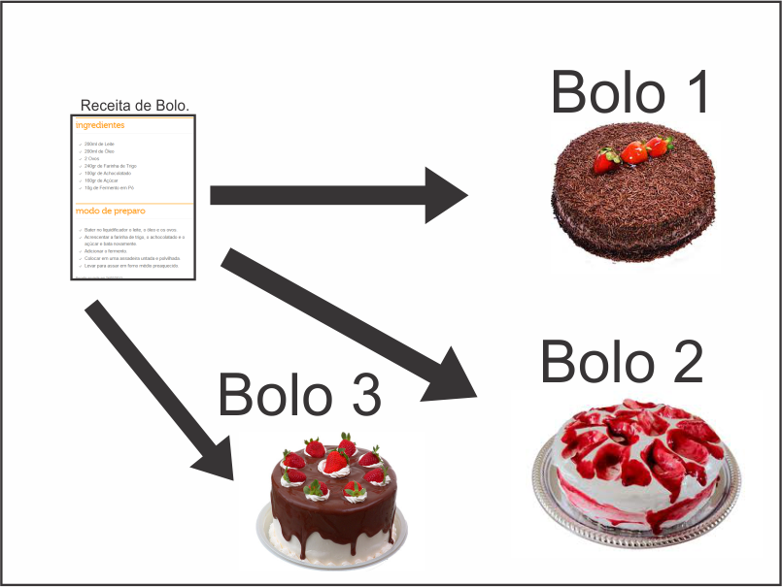
Diagramas de classe
Quando se está desenvolvendo os modelos durante os primeiros estágios do processo de engenharia de software, os objetos representam alguma coisa no mundo real como um paciente, uma receita médica, um médico, etc.

Slide 6

Classes e associação em UML

Slide 7
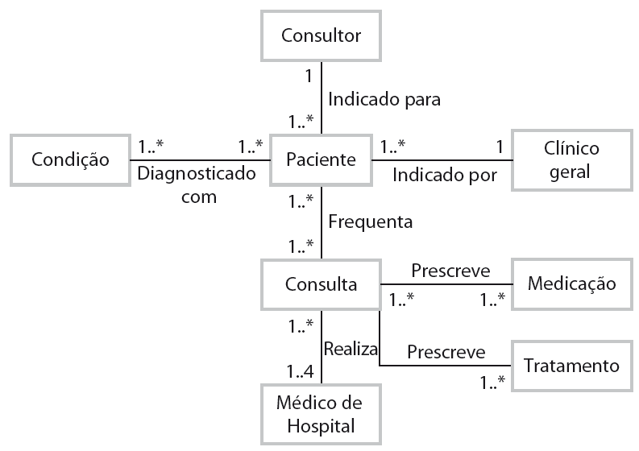

Slide 8
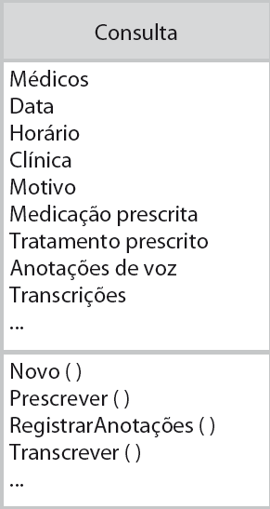
A classe Consulta

Slide 9
Pontos Importantes
Um modelo é uma visão abstrata de um sistema que ignora alguns detalhes do sistema.
Os modelos de contexto mostram como um sistema que está sendo modelado está posicionado em um ambiente com outros sistemas e processos.

Slide 10
Pontos Importantes
Os casos de uso descrevem as interações entre um sistema e atores externos; diagramas de sequência adicionam mais informações a esses mostrando as interações entre os objetos do sistema.
Os modelos estruturais mostram a organização e arquitetura de um sistema.
Os diagramas de classe são usados para definir a estrutura estática de classes em um sistema e suas associações.

Slide 11

Relacionamentos
Associação
Simples
Agregação
Composição
Generalização

Slide 12

Associação
Relação estrutural entre classes
trabalha
Notes:
Associações são relacionamentos estruturais entre classes porque implicam em mudanças na estrutura das classes participantes do relacionamento (com o acréscimo de um atributo) para serem implementadas

Slide 13

Agregação
Tipo especial de associação
Relacionamento todo-parte
O todo possui um nível de abstração maior que a parte
Notes:
Toda agregação é uma associação

Slide 14

Composição
Tipo especial de agregação
Relação de posse mais forte
O todo é responsável pela criação da parte
A parte não vive sem o todo
Não permite compartilhamento

Slide 15
Associação x Agregação x Composição
Como você modelaria?
Dependente e Funcionário?
Pedido e Item do pedido?
Funcionário e Cartão de Ponto?
Carro, Roda, Direção e Carburador?
Na dúvida, use agregação!
Na dúvida, use associação!

Slide 16
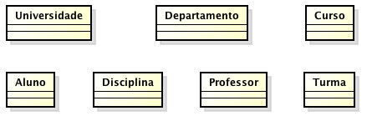
Exercício - Relacionamentos
Modele os relacionamentos existentes entre as classes abaixo

Slide 17
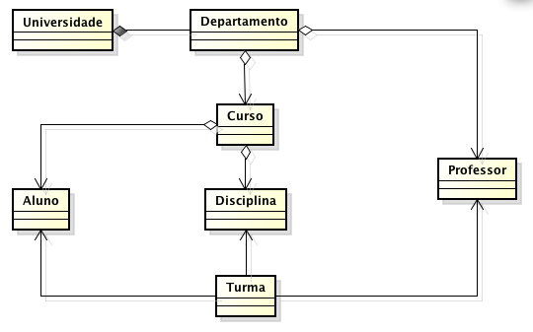
Resposta do exercício 1

Slide 18
Multiplicidade
Define quantos objetos participam do relacionamento
O número de instâncias de uma classe relacionada a uma instância de outra classe
Especificado em cada uma das pontas da associação
Indica, numa associação, quantos objetos de uma classe podem estar associados com uma instância da outra classe participante da associação

Slide 19
Tipos de Multiplicidade
Não especificada
Exatamente um
Zero ou mais
Muitos (mesmo que 0..*)
Um ou mais
Zero ou um
Intervalo determinado
Valores múltiplos
1
0..*
*
1..*
0..1
2..4
2, 4..6

Slide 20
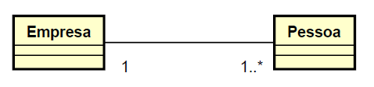
Exemplo: Multiplicidade
Multiplicidade
Notes:
1 Instância da classe Empresa está associada a 1 ou mais instâncias de Pessoa (1 empresa possui 1 ou mais pessoas ligadas a ela)
1 Instância da classe Pessoa está relacionada a apenas 1 instância da classe Empresa (1 pessoa está ligada a apenas 1 empresa)

Slide 21
Exercício - Multiplicidade
Acrescente a multiplicidade nos relacionamentos do exercício anterior

Slide 22
Generalização
Relacionamento entre classes onde uma classe compartilha estrutura (atributos e relacionamentos) e comportamento (operações) de outras classes
Define uma hierarquia de abstrações
Relacionamento “é um tipo de” (is-a-kind-of)
Leitura: “é um”

Slide 23
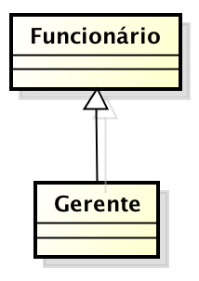
Generalização
Se “Gerente” é um “Funcionário”
Todas as operações e propriedades (não privadas) de Funcionário vão estar disponíveis em Gerente
Toda instância de Gerente pode ser utilizada aonde se espera instâncias de Funcionário
Gera o efeito de Herança e Polimorfismo quando mapeado para código

Slide 24
Generalização
Uma subclasse pode
Adicionar atributos, operações e relacionamentos
Redefinir operações herdadas
Tipos de herança: simples e múltipla

Slide 25
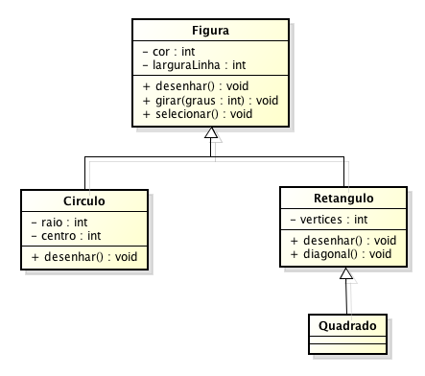
Herança simples

Slide 26
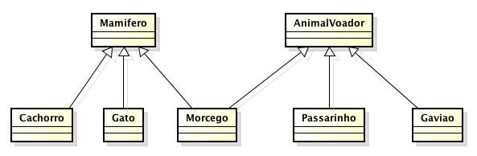
Herança Múltipla

Slide 27
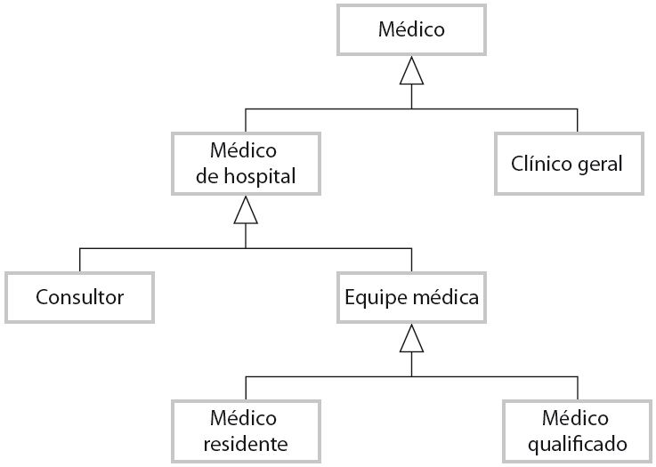
Uma hierarquia de generalização

Slide 28
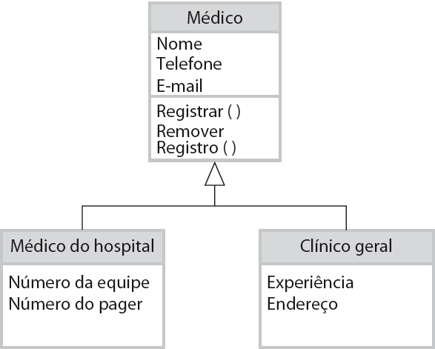
Uma hierarquia de generalização com detalhes adicionais

Slide 29

Dependência
Deixa explícito que mudanças em uma classe podem gerar conseqüências em outra classe
Exemplos:
Uma classe chama métodos de outra
Uma classe tem operações que retornam outra classe
Uma classe tem operações que esperam como parâmetro outra Classe
Não tente mostrar todas as dependências no seu diagrama!

Slide 30
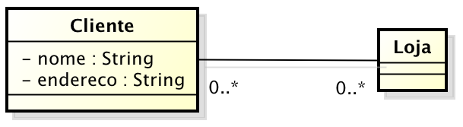
Classes de Associação
Permitem a adição de informações em uma associação
Devem ser transformadas em classes comuns posteriormente para viabilizar implementação
Qual o valor total gasto em cada loja?

Slide 31
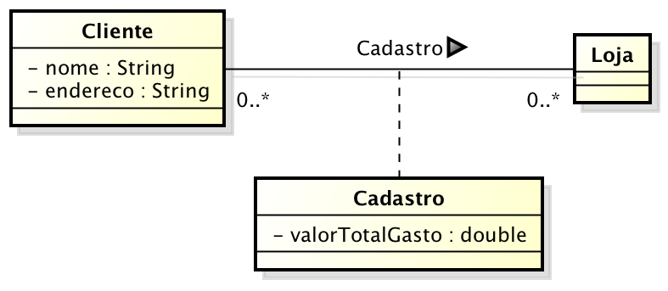
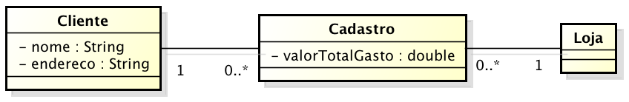
Classes de Associação

Slide 32
Propriedades de Classes
Classes são descritas via suas propriedades
Primitivas: representadas como atributos
Compostas: representadas como associações para outras classes
Quando transformadas para código, as propriedades se tornam sempre campos da classe

Slide 33
Atributos
São descritos via
Visibilidade
Nome
Tipo
Multiplicidade
Valor padrão

Slide 34
Atributos (Visibilidade)
Privado (-)
Somente a própria classe pode manipular o atributo
Indicado na maioria dos casos
Pacote (~)
Qualquer classe do mesmo pacote pode manipular o Atributo
Protegido (#)
Qualquer subclasse pode manipular o atributo
Publico (+)
Qualquer classe do sistema pode manipular o atributo
- endereco: String

Slide 35
Atributos (nome e tipo)
O nome do atributo corresponde ao nome que será utilizado no código fonte
É aceitável utilizar nomes com espaço e acentos na fase de Análise
O tipo do atributo corresponde ao tipo que será utilizado no código fonte
Tipos primitivos da linguagem
Classes de apoio da linguagem (String, Date, Money, etc.)
- endereco: String

Slide 36
Operações
São descritas via
Visibilidade
Nome
Lista de parâmetros
Tipo de retorno

Slide 37
Operações (visibilidade)
Valem as mesmas regras de visibilidade de atributos
Privado (-)
Funcionalidades de apoio à própria classe
Pacote (~)
Funcionalidades de apoio a outras classes do pacote (ex. construção de um componente)
Protegido (#)
Funcionalidades que precisam ser estendidas por outras classes (ex. construção de um framework)
Publico (+)
Funcionalidades visíveis por todas as classes do sistema
+ finaliza(data : Date) : Money

Slide 38
Operações (nome e tipo de retorno)
Valem as mesmas regras já vistas para atributos...
Normalmente o nome de uma operação é formado por um verbo (opcionalmente seguido de substantivo)
A ausência de um tipo de retorno indica que a operação não retorna nada (i.e., void)
+ finaliza(data : Date) : Money

Slide 39
Operações (lista de parâmetros)
A lista de parâmetros pode ser composta por zero ou mais parâmetros separados por vírgula
Parâmetro: [direção] nome : tipo [= valor padrão]
Direção (opcional)
in (default)
out
inout
Nome
Tipo
Primitivo
Classe
Valor padrão (opcional)
+ finaliza(data : Date) : Money

Slide 40
Em análise
Não se atenha aos detalhes
Visibilidade
Navegabilidade
Tipo
Visibilidade pública em propriedades
Assume campo privado e métodos de acesso (get e set)
Operações
Somente as responsabilidades obvias das classes

Slide 41
Dicas
Inicie com um diagrama simples
O que normalmente tem em todo diagrama
Classes
Atributos
Operações
Associações
Use os demais recursos da linguagem somente quando for realmente necessário

Slide 42
Dicas (possíveis candidatos)
Atributos
Informação primitiva que precisa ser memorizada (ex.: Preço)
Associações
A classe A precisa se relacionar com a classe B para atender a operações específicas (ex.: Cliente – Pedido)
Operações
Funcionalidades que devem ser providas por uma classe para viabilizar o uso do sistema (ex.: calculaTotal em Pedido)

Slide 43
Exercício
Elabore um diagrama de classes para um sistema de ponto de vendas
R01. O gerente deve fazer login com um ID e senha para iniciar e finalizar o sistema;
R02. O caixa (operador) deve fazer login com um ID e senha para poder utilizar o sistema;
R03. Registrar a venda em andamento – os itens comprados;
R04. Exibir a descrição e preço e do item registrado;
R05. Calcular o total da venda corrente;
R06. Tratar pagamento com dinheiro – capturar a quantidade recebida e calcular o troco;
R07. Tratar pagamento com cartão de crédito – capturar a informação do cartão através de um eitor de cartões ou entrada manual e autorizar o pagamento utilizando o serviço de autorização de crédito (externo) via conexão por modem;
R08. Tratar pagamento com cheque – capturar o número da carteira de identidade por entrada manual e autorizar o pagamento utilizando o serviço de autorização de cheque (externo) via conexão por modem;
R09. Reduzir as quantidades em estoque quando a venda é confirmada;
R10. Registrar as vendas completadas;
R11. Permitir que diversas lojas utilizem o sistema, com catálogo de produtos e preços unificado, porém estoques separados;

